Slide 1
Лекция №0. Основы языка C#

Slide 2
Темы:
Основные понятия языка. Состав языка. Алфавит и лексемы. Идентификаторы. Ключевые слова. Операторы и разделители. Комментарии
Типы данных. Классификация типов. Встроенные типы. Целые и вещественные числа. Значимые и ссылочные типы.
Переменные. Константы. Операторы и выражения. Преобразования типов. Побитовые операторы. Логические операторы. Сокращенная запись арифметических операторов.
Ввод-вывод. Класс Console. Методы Write, WriteLine. Форматированный вывод. Метод ReadLine и приведение к типу.
Блоки кода. Области видимости. Управление ходом программы. Условный оператор. Оператор выбора
Циклы. Цикл с постусловием. Цикл с предусловием. Цикл for. Ключевые слова break, pause continue.
Функции. Методы. Параметры методов. Передача параметров по значению, по ссылке. Выходной параметр. Возвращаемое значение.

Slide 3
АЛФАВИТ И ЛЕКСЕМЫ
В C# используется кодировка символов Unicode.
Соответствие между символами и кодирующими их числами называется кодировкой, или кодовой таблицей (character set).
Notes:
Все тексты на языке пишутся с помощью его алфавита. Например, в русском языке один алфавит (набор символов), а в албанском — другой. В C# используется кодировка символов Unicode.
Компьютер умеет работать только с числами, и для того чтобы можно было хранить в его памяти текст, требуется определить, каким числом будет представляться (кодироваться) каждый символ. Соответствие между символами и кодирующими их числами называется кодировкой, или кодовой таблицей (character set).

Slide 4
АЛФАВИТ И ЛЕКСЕМЫ
В C# используется кодировка символов Unicode.
Соответствие между символами и кодирующими их числами называется кодировкой, или кодовой таблицей (character set).
Каждый символ представляется в Windows одним байтом (8 бит), поэтому в этой кодировке можно одновременно задать только 256 символов.
Notes:
Существует множество различных кодировок символов. Например, в Windows часто используется кодировка ANSI, а конкретно — СР1251.
Каждый символ представляется в ней одним байтом (8 бит), поэтому в этой кодировке можно одновременно задать только 256 символов. В первой половине кодовой таблицы находятся латинские буквы, цифры, знаки арифметических операций и другие распространенные символы. Вторую половину занимают символы русского алфавита. Если требуется представлять символы другого национального алфавита (например, албанского), необходимо использовать другую кодовую таблицу.

Slide 5
АЛФАВИТ И ЛЕКСЕМЫ
Кодировка Unicode позволяет представить символы всех существующих алфавитов одновременно, что коренным образом улучшает переносимость текстов.
Каждому символу соответствует свой уникальный код. Естественно, что при этом для хранения каждого символа требуется больше памяти. Первые 128 Unicode-символов соответствуют первой части кодовой таблицы ANSI.
Notes:
В первой половине кодовой таблицы находятся латинские буквы, цифры, знаки арифметических операций и другие распространенные символы.
Вторую половину занимают символы русского алфавита. Если требуется представлять символы другого национального алфавита (например, албанского), необходимо использовать другую кодовую таблицу.

Slide 6
АЛФАВИТ И ЛЕКСЕМЫ
Алфавит C# включает:
буквы (латинские и национальных алфавитов) и символ подчеркивания (_), который употребляется наряду с буквами;
цифры;
специальные символы, например.+, *, { и &;
пробельные символы (пробел и символы табуляции);
символы перевода строки.
Notes:
Из символов составляются более крупные строительные блоки: лексемы, директивы препроцессора и комментарии.

Slide 7
АЛФАВИТ И ЛЕКСЕМЫ
ЛЕКСЕМА — это минимальная единица языка, имеющая самостоятельный смысл.
Существуют следующие виды лексем:
имена (идентификаторы);
ключевые слова;
знаки операций;
разделители;
литералы (константы).
Notes:
Лексемы языка программирования аналогичны словам естественного языка. Например, лексемами являются число 128 (но не его часть 12), имя Vasia, ключевое слово goto и знак операции сложения +. Далее мы рассмотрим лексемы подробнее.

Slide 8
АЛФАВИТ И ЛЕКСЕМЫ
Директивы препроцессора C# - это команды компилятора, влияющие на процесс компиляции. Эти команды определяют, какие разделы кода компилировать или как обрабатывать конкретные ошибки и предупреждения

Slide 9
АЛФАВИТ И ЛЕКСЕМЫ
Директивы препроцессора пришли в C# из его предшественника — языка C++.
Препроцессором называется предварительная стадия компиляции, на которой формируется окончательный вид исходного текста программы.
Например, с помощью директив (инструкций, команд) препроцессора можно включить или выключить из процесса компиляции фрагменты кода.

Slide 10
АЛФАВИТ И ЛЕКСЕМЫ
Комментарии предназначены для записи пояснений к программе и формирования документации.
Правила записи комментариев будут описаны далее.

Slide 11
АЛФАВИТ И ЛЕКСЕМЫ
Из лексем составляются выражения и операторы. Выражение задает правило вычисления некоторого значения.
Например, выражение а + b задает правило вычисления суммы двух величин.

Slide 12
АЛФАВИТ И ЛЕКСЕМЫ
Оператор задает законченное описание некоторого действия, данных или элемента программы.
Например: int а;
Это — оператор описания целочисленной переменной а.

Slide 13
ИДЕНТИФИКАТОРЫ

Slide 14
ИДЕНТИФИКАТОРЫ
Имена в программах служат той же цели, что и имена в мире людей.
Поэтому имена также называют идентификаторами
Notes:
Имена в программах служат той же цели, что и имена в мире людей, — чтобы обращаться к программным объектам и различать их, то есть идентифицировать.
Поэтому имена также называют идентификаторами. В идентификаторе могут использоваться буквы, цифры и символ подчеркивания. Прописные и строчные буквы различаются, например, sysop, SySoP и SYSOP — три разных имени.

Slide 15
ИДЕНТИФИКАТОРЫ
Первым символом идентификатора может быть буква или знак подчеркивания, но НЕ ЦИФРА. Длина идентификатора не ограничена. ПРОБЕЛЫ внутри имен НЕ ДОПУСКАЮТСЯ.

Slide 16
ИДЕНТИФИКАТОРЫ
В идентификаторах C# разрешается ИСПОЛЬЗОВАТЬ помимо латинских букв буквы НАЦИОНАЛЬНЫХ АЛФАВИТОВ.
Например, Пёсик
Notes:
В идентификаторах C# разрешается использовать помимо латинских букв буквы национальных алфавитов. Например, Пёсик или зз являются правильными идентификаторами. Более того, в идентификаторах можно применять даже так называемые escape-последовательности Unicode, то есть представлять символ с помощью его кода в шестнадцатеричном виде с префиксом \u, например, \u00F2.

Slide 17
ИДЕНТИФИКАТОРЫ
Более того, в идентификаторах можно применять даже так называемые escape-последовательности Unicode
\u, например, \u00F2
Notes:
В идентификаторах C# разрешается использовать помимо латинских букв буквы национальных алфавитов. Например, Пёсик или зз являются правильными идентификаторами. Более того, в идентификаторах можно применять даже так называемые escape-последовательности Unicode, то есть представлять символ с помощью его кода в шестнадцатеричном виде с префиксом \u, например, \u00F2.

Slide 18
ИДЕНТИФИКАТОРЫ
Имена даются элементам программы, к которым требуется обращаться: переменным, типам, константам, методам, меткам и т.д
При выборе идентификатора необходимо иметь в виду следующее:
1) идентификатор НЕ ДОЛЖЕН совпадать с ключевыми словами;
2) не рекомендуется начинать идентификаторы с двух символов подчеркивания, поскольку такие имена зарезервированы для служебного использования;
Notes:
Имена даются элементам программы, к которым требуется обращаться: переменным, типам, константам, методам, меткам и т. д. Идентификатор создается на этапе объявления переменной (метода, типа и т. п.), после этого его можно использовать в последующих операторах программы. При выборе идентификатора необходимо иметь в виду следующее:

Slide 19
ИДЕНТИФИКАТОРЫ
Для улучшения читабельности программы следует давать объектам ОСМЫСЛЕННЫЕ ИМЕНА, составленные в соответствии с определенными правилами.
Notes:
Для улучшения читабельности программы следует давать объектам осмысленные имена, составленные в соответствии с определенными правилами.
Понятные и согласованные между собой имена — основа хорошего стиля программирования. Существует несколько видов так называемых нотаций — соглашений о правилах создания имен.

Slide 20
ИДЕНТИФИКАТОРЫ
В НОТАЦИИ ПАСКАЛЯ каждое слово, составляющее идентификатор, начинается с прописной буквы, например, MaxLength, MyFuzzyShooshpanchik.
Венгерская нотация отличается от предыдущей наличием префикса, соответствующего типу величины, например, iMaxLength, lpfnMyFuzzyShooshpanchik.
Согласно НОТАЦИИ CAMEL, с прописной буквы начинается каждое слово, составляющее идентификатор, кроме первого, например, maxLength, myFuzzyShooshpanchik. Человеку с богатой фантазией абрис имени может напоминать верблюда, откуда и произошло название этой нотации.
Еще одна традиция — разделять слова, составляющие имя, ЗНАКАМИ ПОДЧЕРКИВАНИЯ: maxjength, my_fuzzy_shooshpanchik, при этом все составные части начинаются со строчной буквы.
Notes:
В C# для именования различных видов программных объектов чаще всего используются две нотации: Паскаля и Camel. Многобуквенные идентификаторы в примерах этой книги соответствуют рекомендациям, приведенным в спецификации языка. Кроме того, в примерах для краткости часто используются однобуквенные имена. В реальных программах такие имена можно применять только в ограниченном наборе случаев.

Slide 21
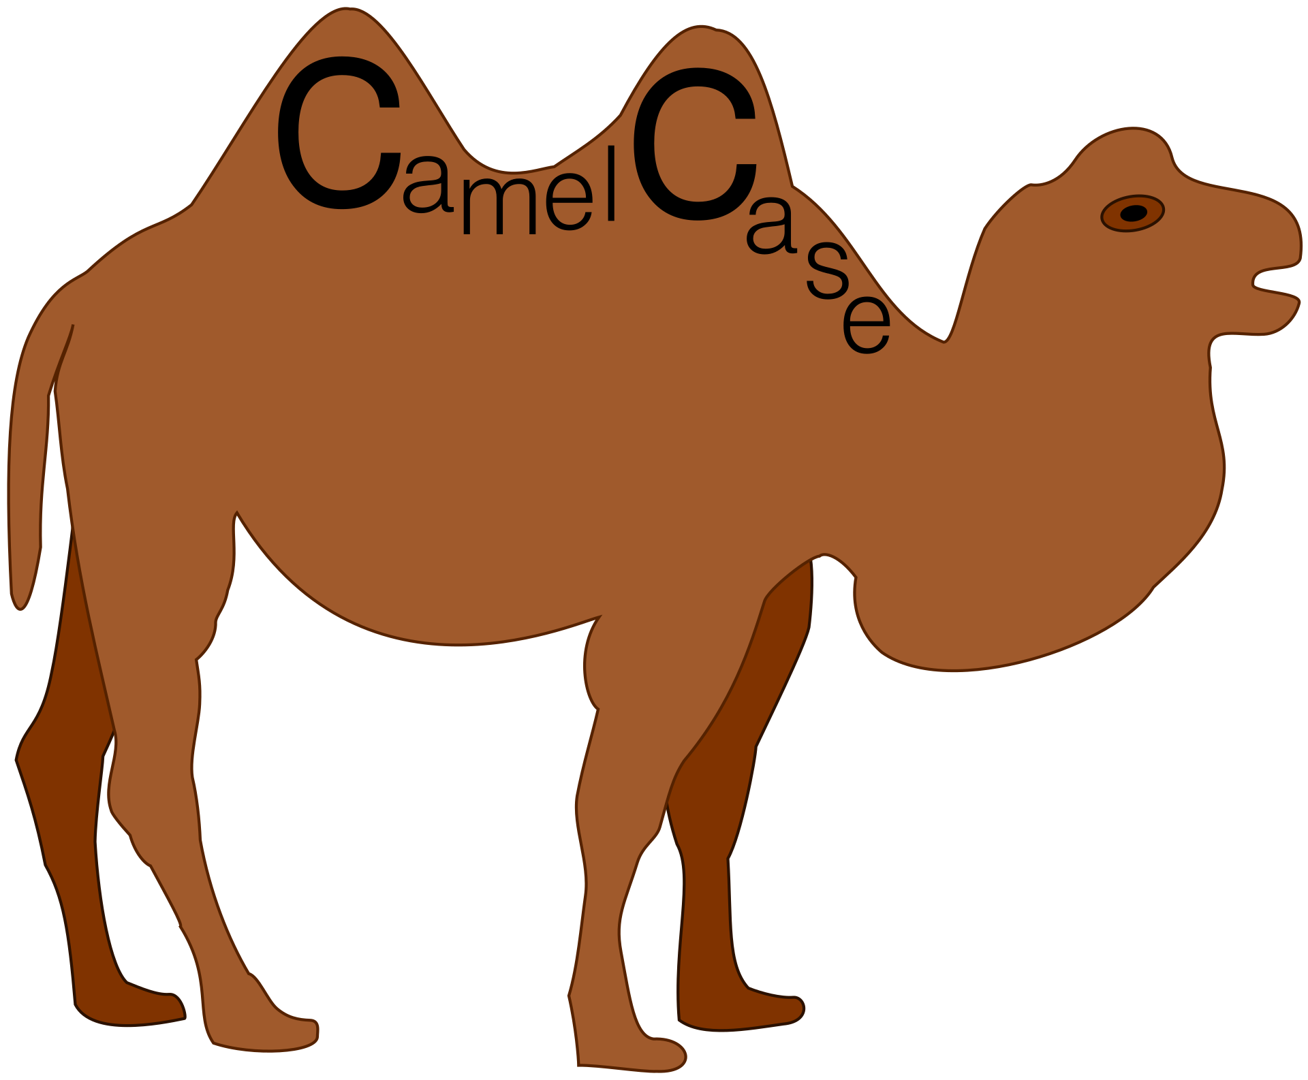

Slide 22
КЛЮЧЕВЫЕ СЛОВА
КЛЮЧЕВЫЕ СЛОВА — это зарезервированные идентификаторы, которые имеют специальное значение для компилятора. Их можно использовать только в том смысле, в котором они определены. Список ключевых слов C# приведен в таблице которую увидите дальше
Notes:
В C# для именования различных видов программных объектов чаще всего используются две нотации: Паскаля и Camel. Многобуквенные идентификаторы в примерах этой книги соответствуют рекомендациям, приведенным в спецификации языка. Кроме того, в примерах для краткости часто используются однобуквенные имена. В реальных программах такие имена можно применять только в ограниченном наборе случаев.

Slide 23
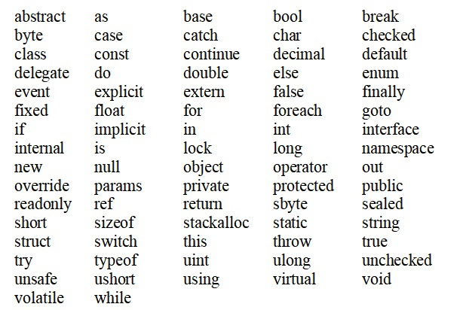
КЛЮЧЕВЫЕ СЛОВА

Slide 24
Знаки операций и разделители
ЗНАК ОПЕРАЦИИ — это один или более символов, определяющих действие над операндами. Внутри знака операции пробелы не допускаются.
Например, в выражении а += b знак += является знаком операции, а
а и b — операндами.
Символы, составляющие знак операций, могут быть как специальными, например, &&, | и <, так и буквенными, такими как as или new.

Slide 25
Знаки операций и разделители
Операции делятся на УНАРНЫЕ, БИНАРНЫЕ и ТЕРНАРНУЮ по количеству участвующих в них операндов.
Один и тот же знак может интерпретироваться по-разному в зависимости от контекста.
Все знаки операций, за исключением [ ], ( ) и ? :,
представляют собой отдельные лексемы.

Slide 26
Знаки операций и разделители
Разделители используются для разделения или, наоборот, группирования элементов. Примеры разделителей: скобки, точка, запятая. Ниже перечислены все знаки операций и разделители, использующиеся в С#:
{} [] () . , : ; + - * / ‘ * & | А ! ~ = <> ? - ++ -- && || << >> == != <= >= += -= *= /= %= &= |= ^= <<= >>= ->

Slide 27
ЛИТЕРАЛЫ
Литералами, или константами, называют неизменяемые величины.
В C# есть логические, целые, вещественные, символьные и строковые константы, а также константа null
Notes:
Компилятор, выделив константу в качестве лексемы, относит ее к одному из типов данных по ее внешнему виду. Программист может задать тип константы и самостоятельно.

Slide 28
Описание и примеры констант каждого типа
Константа | Описание | Примеры
Логическая | true (истина) или false (ложь) | true false
Целая | Десятичная: последовательность десятичных цифр (0, 1, 2, 3, 4, 5, 6, 7, 8, 9), за которой может следовать суффикс (U, u, L, 1, UL, Ul, uL, ul, LU, Lu, 1U, lu) Шестнадцатеричная: символы Ox или OX, за которыми следуют шестнадцатеричные цифры (0, 1, 2, 3, 4, 5, 6, 7, 8, 9, А, В, С, D, Е, F), а за цифрами, в свою очередь, может следовать суффикс (U, u, L, 1, UL, Ul, uL, ul, LU, Lu, Ш, lu) | 8 0 199226 8u OLu 199226L 0xA 0xlB8 0X00FF 0xAU 0x1B8LU 0X00FFl
Notes:
Компилятор, выделив константу в качестве лексемы, относит ее к одному из типов данных по ее внешнему виду. Программист может задать тип константы и самостоятельно.

Slide 29
Описание и примеры констант каждого типа
Константа | Описание | Примеры
Вещественная | С фиксированной точкой: [цифры] [.] [цифры] [суффикс] Суффикс — один из символов F, f, D, d, М, m С порядком: [цифры][.][цифры]{Е|е}[+|-] [цифры] [суффикс] Суффикс — один из символов F, f, D, d, М, m | 5.7 .001 35 5.7F .00ld 35 5F .00lf 35m
Символьная | Символ, заключенный в апострофы | 'A' 'ю' '\0' '\n’ ' \xF' '\x74' '\uA81B'
Notes:
Компилятор, выделив константу в качестве лексемы, относит ее к одному из типов данных по ее внешнему виду. Программист может задать тип константы и самостоятельно.

Slide 30
Описание и примеры констант каждого типа
Константа | Описание | Примеры
Строковая | Последовательность символов, заключенная в кавычки | "Здесь был Vasia" "\tЗначение г = \xF5 \n" "Здесь был \u0056\u0061" "C:\\temp\\filel.txt" @"C:\temp\filel.txt"
Константа null | Ссылка, которая не указывает ни на какой объект | null
Notes:
Компилятор, выделив константу в качестве лексемы, относит ее к одному из типов данных по ее внешнему виду. Программист может задать тип константы и самостоятельно.

Slide 31
Комментарии
В C# есть два вида комментариев: ОДНОСТРОЧНЫЕ И МНОГОСТРОЧНЫЕ.
Однострочный комментарий начинается с двух символов прямой косой черты (//) и заканчивается символом перехода на новую строку, многострочный заключается между символами-скобками /* и */ и может занимать часть строки, целую строку или несколько строк.
Комментарии не вкладываются друг в друга: символы // и /* не обладают никаким специальным значением внутри комментария.
Notes:
Комментарии предназначены для записи пояснений к программе и формирования документации. Компилятор комментарии игнорирует. Внутри комментария можно использовать любые символы.

Slide 32
Переменные
ПЕРЕМЕННАЯ — это именованная область памяти, предназначенная для хранения данных определенного типа.
Во время выполнения программы значение переменной можно изменять.
Все переменные, используемые в программе, должны быть описаны явным образом.
При описании для каждой переменной задаются ее имя и тип.
int a;
float х;
Notes:
Имя переменной служит для обращения к области памяти, в которой хранится значение переменной. Имя дает программист. Оно должно соответствовать правилам именования идентификаторов С#, отражать смысл хранимой величины и быть легко распознаваемым.
Например, если в программе вычисляется количество каких-либо предметов, лучше назвать соответствующую переменную quantity или, на худой конец, kolich, Ho не, скажем, A, tl7 или xz.

Slide 33
Переменные
ПЕРЕМЕННАЯ — это именованная область памяти, предназначенная для хранения данных определенного типа.
Во время выполнения программы значение переменной можно изменять.
Все переменные, используемые в программе, должны быть описаны явным образом.
При описании для каждой переменной задаются ее имя и тип.
int a;
float х;
Notes:
Тип переменной выбирается, исходя из диапазона и требуемой точности представления данных.
Например, нет необходимости заводить переменную вещественного типа для хранения величины, которая может принимать только целые значения, — хотя бы потому, что целочисленные операции выполняются гораздо быстрее.

Slide 34

Именованные константы
Можно ЗАПРЕТИТЬ ИЗМЕНЯТЬ ЗНАЧЕНИЕ ПЕРЕМЕННОЙ, задав при ее описании ключевое слово const, например:
Notes:
Такие величины называют именованными константами, или просто константами. Они применяются для того, чтобы вместо значений констант можно было использовать в программе их имена.
Это делает программу более понятной и облегчает внесение в нее изменений, поскольку изменить значение достаточно только в одном месте программы.

Slide 35

Именованные константы
Notes:
Именованные константы должны обязательно инициализироваться при описании.
При инициализации можно использовать не только константу, но и выражение — главное, чтобы оно было вычисляемым на этапе компиляции, например:

Slide 36
Операции и выражения
Выражение — это правило вычисления значения. В выражении участвуют операнды, объединенные знаками операций. Операндами простейшего выражения могут быть константы, переменные и вызовы функций.

Slide 37
Операции и выражения
Например, а + 2 — это выражение, в котором + является знаком операции, а
а и 2 — операндами.
Пробелы внутри знака операции, состоящей из нескольких символов, не допускаются.
По количеству участвующих в одной операции операндов операции делятся на унарные, бинарные и тернарную. (25 слайд)

Slide 38
Преобразования встроенных арифметических типов-значений
Если операнды, входящие в выражение, одного типа и операция для этого типа определена, то результат выражения будет иметь тот же тип.
Если операнды разного типа и/или операция для этого типа НЕ ОПРЕДЕЛЕНА, перед вычислениями автоматически ВЫПОЛНЯЕТСЯ ПРЕОБРАЗОВАНИЕ ТИПА ПО ПРАВИЛАМ, обеспечивающим приведение более коротких типов к более длинным для сохранения значимости и точности.
Notes:
При вычислении выражений может возникнуть необходимость в преобразовании типов.

Slide 39
Преобразования встроенных арифметических типов-значений
Автоматическое (НЕЯВНОЕ) ПРЕОБРАЗОВАНИЕ возможно не всегда, а только если при этом не может случиться потеря значимости.
Notes:
При вычислении выражений может возникнуть необходимость в преобразовании типов.

Slide 40
Преобразования встроенных арифметических типов-значений
Если неявного преобразования из одного типа в другой не существует, программист может задать ЯВНОЕ ПРЕОБРАЗОВАНИЕ типа с помощью ОПЕРАЦИИ (ТИП)Х. Его результат остается на совести программиста.
Например: F = x – int(b) (где b = 5)
Notes:
Явное преобразование рассматривается в этой главе немного позже.

Slide 41
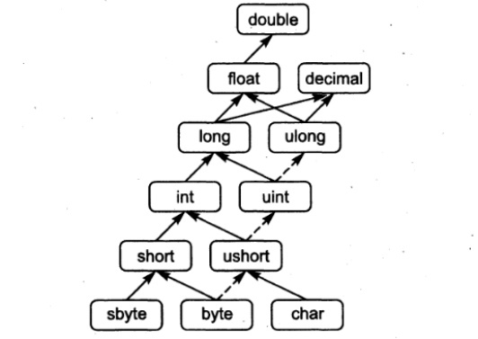
Правила неявного преобразования
Notes:
Явное преобразование рассматривается в этой главе немного позже.

Slide 42
ЯВНОЕ ПРЕОБРАЗОВАНИЕ ТИПА
Операция используется, как и следует из ее названия, для явного преобразования величины из одного типа в другой.
При преобразовании из более длинного типа в более короткий возможна потеря информации, если исходное значение выходит за пределы диапазона результирующего типа.
Notes:
Операция используется, как и следует из ее названия, для явного преобразования величины из одного типа в другой.
Это требуется в том случае, когда неявного преобразования не существует.
При преобразовании из более длинного типа в более короткий возможна потеря информации, если исходное значение выходит за пределы диапазона результирующего типа.

Slide 43

ЯВНОЕ ПРЕОБРАЗОВАНИЕ ТИПА
Формат операции: ( тип )выражение
Здесь тип — это имя того типа, в который осуществляется преобразование, а выражение чаще всего представляет собой имя переменной, например:
Notes:
Операция используется, как и следует из ее названия, для явного преобразования величины из одного типа в другой.
Это требуется в том случае, когда неявного преобразования не существует.
При преобразовании из более длинного типа в более короткий возможна потеря информации, если исходное значение выходит за пределы диапазона результирующего типа.

Slide 44
ПРОСТЕЙШИЙ ВВОД-ВЫВОД
Любая программа при вводе исходных данных и выводе результатов взаимодействует с внешними устройствами. Совокупность стандартных устройств ввода и вывода, то есть клавиатуры и экрана, называется КОНСОЛЬЮ.
Notes:
Обмен данными с консолью является частным случаем обмена с внешними устройствами.

Slide 45
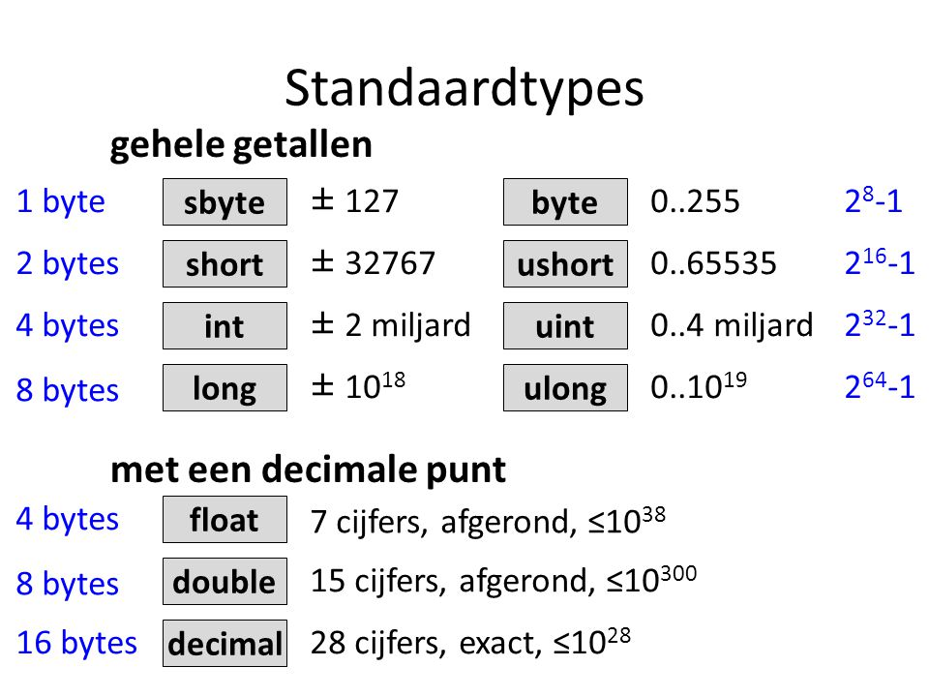

Slide 46
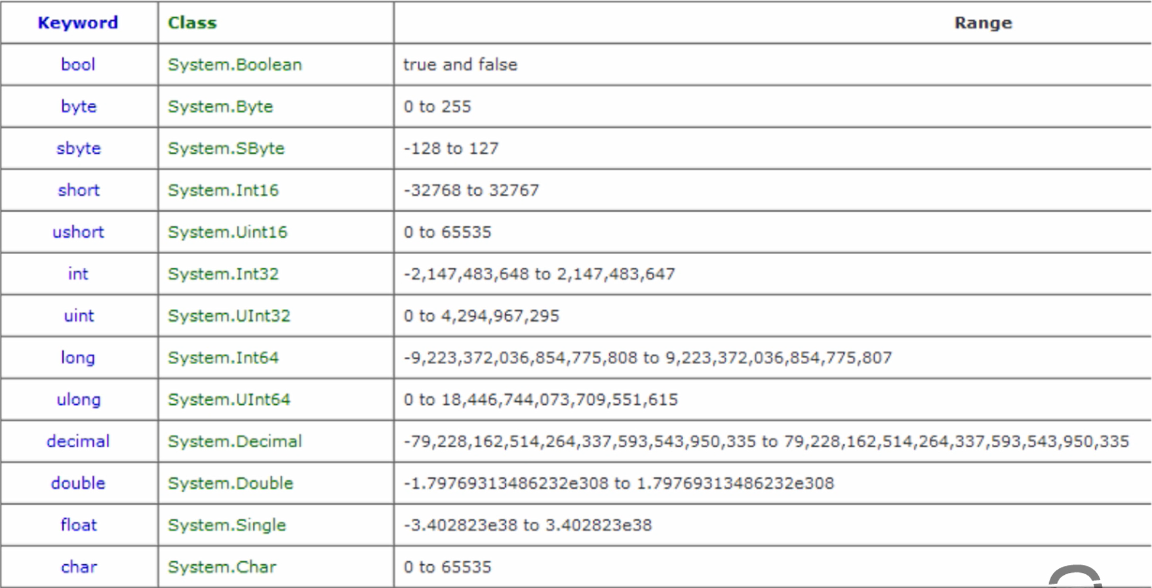

Slide 47
ПРОСТЕЙШИЙ ВВОД-ВЫВОД
Любая программа при вводе исходных данных и выводе результатов взаимодействует с внешними устройствами. Совокупность стандартных устройств ввода и вывода, то есть клавиатуры и экрана, называется КОНСОЛЬЮ
Notes:
До сих пор мы использовали метод WriteLine для вывода значений переменных и литералов различных встроенных типов.
Это возможно благодаря тому, что в классе Console существует несколько вариантов методов с именами Write и WriteLlne, предназначенных для вывода значений различных типов.

Slide 48
ПРОСТЕЙШИЙ ВВОД-ВЫВОД
Методы с одинаковыми именами, но разными параметрами называются перегруженными
Notes:
Методы с одинаковыми именами, но разными параметрами называются перегруженными. Компилятор определяет, какой из методов вызван, чпо типу передаваемых в него величин.

Slide 49
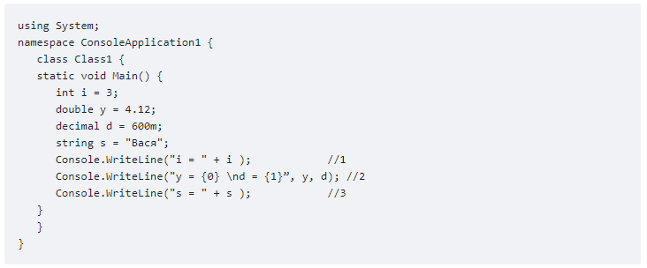
ПРОСТЕЙШИЙ ВВОД-ВЫВОД
Notes:
В языке С#, как и во многих других, нет операторов ввода и вывода. Вместо них для обмена с внешними устройствами применяются стандартные объекты.
Для работы с консолью в C# применяется класс Console, определенный в пространстве имен System

Slide 50
ПРОСТЕЙШИЙ ВВОД-ВЫВОД
Notes:
Преобразование в строку определено во всех стандартных классах C# — для этого служит метод ToStrlng().

Slide 51
ПРОСТЕЙШИЙ ВВОД-ВЫВОД
Ввод числовых данных выполняется в два этапа:
Символы, представляющие собой число, вводятся с клавиатуры в строковую переменную.
Выполняется преобразование из строки в переменную соответствующего типа. Преобразование можно выполнить либо с помощью специального класса Convert, определенного в пространстве имен System, либо с помощью метода Parse, имеющегося в каждом стандартном арифметическом классе. В листинге далее используются оба способа.
Notes:
Рассмотрим простейшие способы ввода с клавиатуры. В классе Console определены методы ввода строки и отдельного символа, но нет методов, которые позволяют непосредственно считывать с клавиатуры числа.

Slide 52
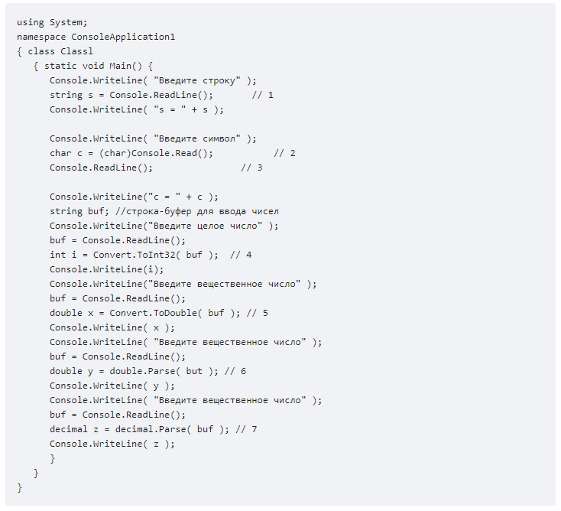
ПРОСТЕЙШИЙ ВВОД-ВЫВОД
Notes:
Рассмотрим простейшие способы ввода с клавиатуры. В классе Console определены методы ввода строки и отдельного символа, но нет методов, которые позволяют непосредственно считывать с клавиатуры числа.

Slide 53
ВЫРАЖЕНИЯ, БЛОКИ И ПУСТЫЕ ОПЕРАТОРЫ
Любое выражение, завершающееся точкой с запятой, рассматривается как оператор, выполнение которого заключается в вычислении выражения. Частным случаем выражения является пустой оператор ;
i++; // выполняется операция инкремента
а *= b + с; // выполняется умножение с присваиванием (a*(b+c))
fun( i, k ); // выполняется вызов функции
while( true ); // цикл из пустого оператора (бесконечный)
Notes:
Рассмотрим простейшие способы ввода с клавиатуры. В классе Console определены методы ввода строки и отдельного символа, но нет методов, которые позволяют непосредственно считывать с клавиатуры числа.

Slide 54
ВЫРАЖЕНИЯ, БЛОКИ И ПУСТЫЕ ОПЕРАТОРЫ
Любое выражение, завершающееся точкой с запятой, рассматривается как оператор, выполнение которого заключается в вычислении выражения. Частным случаем выражения является пустой оператор ;
i++; // выполняется операция инкремента
а *= b + с; // выполняется умножение с присваиванием (a*(b+c))
fun( i, k ); // выполняется вызов функции
while( true ); // цикл из пустого оператора (бесконечный)
Notes:
Блок, или составной оператор, — это последовательность описаний и операторов, заключенная в фигурные скобки. Блок воспринимается компилятором как один оператор и может использоваться всюду, где синтаксис требует одного оператора, а алгоритм — нескольких. Блок может содержать один оператор или быть пустым.

Slide 55
ОПЕРАТОРЫ ВЕТВЛЕНИЯ
Операторы ветвления if и switch применяются для того чтобы в зависимости от конкретных значений исходных данных обеспечить выполнение разных последовательностей операторов. Оператор if обеспечивает передачу управления на одну из двух ветвей вычислений, а оператор switch — на одну из произвольного числа ветвей.
Notes:
Блок, или составной оператор, — это последовательность описаний и операторов, заключенная в фигурные скобки. Блок воспринимается компилятором как один оператор и может использоваться всюду, где синтаксис требует одного оператора, а алгоритм — нескольких. Блок может содержать один оператор или быть пустым.

Slide 56
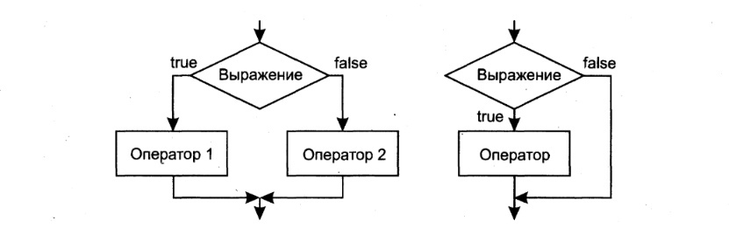
УСЛОВНЫЙ ОПЕРАТОР IF
if ( логическое_выражение ) оператор1; [ else оператор2; ]
Notes:
Условный оператор if используется для разветвления процесса вычислений на два направления.

Slide 57
УСЛОВНЫЙ ОПЕРАТОР IF
if ( логическое_выражение ) оператор1; [ else оператор2; ]
Notes:
Сначала вычисляется логическое выражение. Если оно имеет значение true, выполняется первый оператор, иначе — второй. После этого управление передается на оператор, следующий за условным. Ветвь else может отсутствовать.

Slide 58
УСЛОВНЫЙ ОПЕРАТОР IF
if ( логическое_выражение ) оператор1; [ else оператор2; ]
Notes:
Если в какой-либо ветви требуется выполнить несколько операторов, их необходимо заключить в блок, иначе компилятор не сможет понять, где заканчивается ветвление. Блок может содержать любые операторы, в том числе описания и другие условные операторы (но не может состоять из одних описаний). Необходимо учитывать, что переменная, описанная в блоке, вне блока не существует.

Slide 59
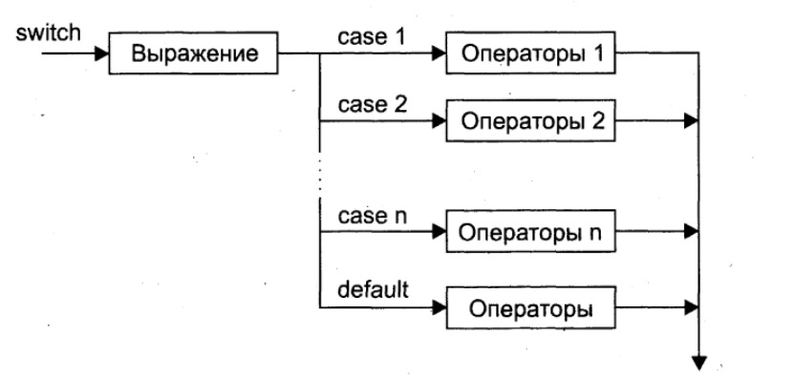
ОПЕРАТОР ВЫБОРА SWITCH
Notes:
Оператор switch (переключатель) предназначен для разветвления процесса вычислений на несколько направлений.

Slide 60
ОПЕРАТОР ВЫБОРА SWITCH
switch ( выражение ){
case константное_выражение_1: [ список_операторов_1 ]
case константное_выражение_2: [ список_операторов_2 ]
case константное_выражение_n: [ список_операторов_n ]
[ default: операторы ]
}
Notes:
Оператор switch (переключатель) предназначен для разветвления процесса вычислений на несколько направлений.

Slide 61
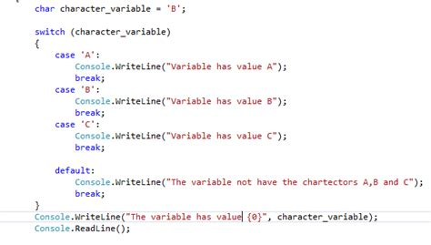
ОПЕРАТОР ВЫБОРА SWITCH
Notes:
Оператор switch (переключатель) предназначен для разветвления процесса вычислений на несколько направлений.
в операторах цикла оператор break используется для завершения циклического процесса (прерывание работы цикла). Такое действие необходимо, кода нужно прервать выполнение цикла в зависимости от некоторого условия;

Slide 62
ОПЕРАТОР ВЫБОРА SWITCH
Notes:
Каждая ветвь переключателя должна заканчиваться явным оператором перехода, а именно оператором break, goto или return:
оператор break выполняет выход из самого внутреннего из объемлющих его операторов switch, for, while и do
оператор goto выполняет переход на указанную после него метку, обычно это метка case одной из нижележащих ветвей оператора switch
оператор return выполняет выход из функции, в теле которой он записан

Slide 63
ОПЕРАТОР ВЫБОРА SWITCH
Notes:
Оператор goto обычно используют для последовательного выполнения нескольких ветвей переключателя, однако поскольку это нарушает читабельность программы, такого решения cледует избегать.

Slide 64
ОПЕРАТОР ВЫБОРА SWITCH
Notes:
Оператор switch предпочтительнее оператора if в тех случаях, когда в программе требуется разветвить вычисления на количество направлений большее двух и выражение, по значению которого производится переход на ту или иную ветвь, не является вещественным. Часто это справедливо даже для двух ветвей, поскольку повышает наглядность программы.

Slide 65
ОПЕРАТОРЫ ЦИКЛА
Операторы цикла используются для вычислений, повторяющихся многократно. В C# имеется четыре вида циклов: цикл с предусловием while, цикл с постусловием repeat, цикл с параметром for и цикл перебора foreach. Каждый из них состоит из определенной последовательности операторов.

Slide 66
ОПЕРАТОРЫ ЦИКЛА
Блок, ради выполнения которого и организуется цикл, называется телом цикла.
Остальные операторы служат управления процессом повторения: это начальные установки, проверка условия продолжения цикла и модификация параметра цикла. Один проход цикла называется итерацией.

Slide 67
ОПЕРАТОРЫ ЦИКЛА
Начальные установки служат для того, чтобы до входа в цикл задать значения переменных, которые в нем используются.
Notes:
Проверка условия продолжения цикла выполняется на каждой итерации либо до тела цикла (тогда говорят о цикле с предусловием), либо после тела цикла (цикл с постусловием).
Разница между ними состоит в том, что тело цикла с постусловием всегда выполняется хотя бы один раз, после чего проверяется, надо ли его выполнять еще раз. Проверка необходимости выполнения цикла с предусловием делается до тела цикла, поэтому возможно, что он не выполнится ни разу.

Slide 68
ОПЕРАТОРЫ ЦИКЛА
Параметром цикла называется переменная, которая используется при проверке условия продолжения цикла и принудительно изменяется на каждой итерации, причем, как правило, на одну и ту же величину.
Если параметр цикла целочисленный, он называется счетчиком цикла.

Slide 69
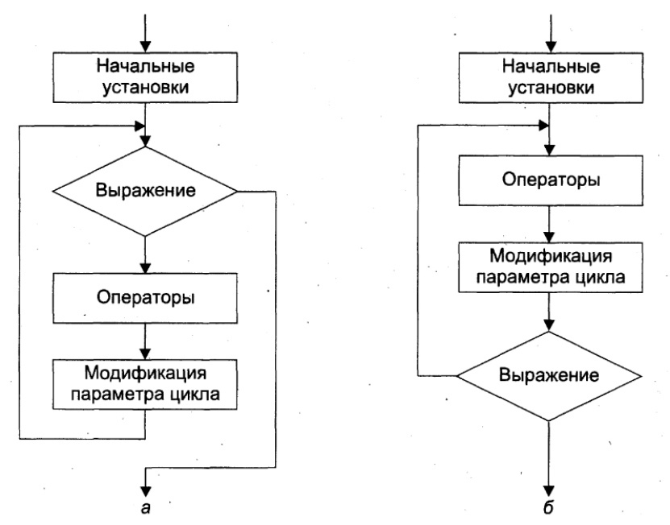
Notes:
Возможно принудительное завершение как текущей итерации, так и цикла в целом. Для этого служат операторы break, continue, return и goto. Передавать управление извне внутрь цикла запрещается (при этом возникает ошибка компиляции).

Slide 70
ЦИКЛ С ПРЕДУСЛОВИЕМ WHILE
Формат оператора прост:
while ( выражение ) оператор
Notes:
Выражение должно быть логического типа.
Например, это может быть операция отношения или просто логическая переменная. Если результат вычисления выражения равен true.
Эти действия повторяются до того момента, пока результатом выражения не станет значение false.

Slide 71
ЦИКЛ С ПОСТУСЛОВИЕМ DO
DO ОПЕРАТОР WHILE ВЫРАЖЕНИЕ;
Цикл завершается, когда выражение станет равным false или в теле цикла будет выполнен какой-либо оператор передачи управления.
Notes:
Сначала выполняется простой или составной оператор, образующий тело цикла, а затем вычисляется выражение (оно должно иметь тип bool). Если выражение истинно, тело цикла выполняется еще раз и проверка повторяется.

Slide 72
ЦИКЛ С ПАРАМЕТРОМ FOR
for ( инициализация; выражение; модификации ) оператор;
Цикл завершается, когда выражение станет равным false или в теле цикла будет выполнен какой-либо оператор передачи управления.
for ( int i =О, j = 20; ...
int k, m;
for ( k = 1, m = 0; ...
Notes:
Инициализация служит для объявления величин, используемых в цикле, и присвоения им начальных значений.
Областью действия переменных, объявленных в части инициализации цикла, является цикл. Инициализация выполняется один раз в начале исполнения цикла. Выражение типа bool определяет условие выполнения цикла: если его результат равен true, цикл выполняется. Цикл с параметром реализован как цикл с предусловием.

Slide 73
ЦИКЛ С ПАРАМЕТРОМ FOR
Модификации выполняются после каждой итерации цикла и служат обычно для изменения параметров цикла.
for ( int i = 0, j = 20; i < 5 && j > 10; i++, j-- ) ...
Notes:
Простой или составной оператор представляет собой тело цикла. Любая из частей оператора for может быть опущена.

Slide 74
МЕТОДЫ
Метод — это функциональный элемент класса, который реализует вычисления или другие действия, выполняемые классом или экземпляром.
Методы определяют поведение класса.
Notes:
Простой или составной оператор представляет собой тело цикла. Любая из частей оператора for может быть опущена.
Метод представляет собой законченный фрагмент кода, к которому можно обратиться по имени. Он описывается один раз, а вызываться может столько раз, сколько необходимо.

Slide 75
МЕТОДЫ
Синтаксис метода:
[ атрибуты ] [ спецификаторы ] тип имя_метода ( [ параметры ] )

Slide 76
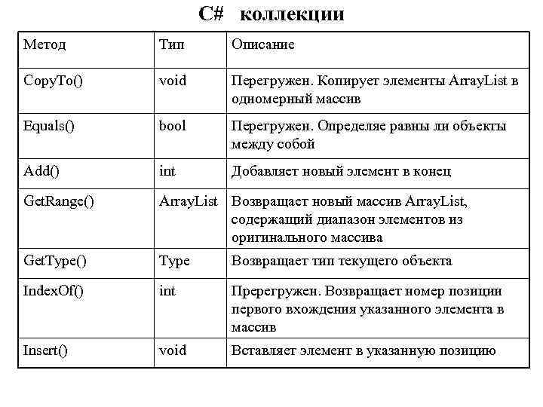
МЕТОДЫ
Notes:
Первая строка представляет собой заголовок метода. Тело метода, задающее действия, выполняемые методом, чаще всего представляет собой блок — последовательность операторов в фигурных скобках.

Slide 77
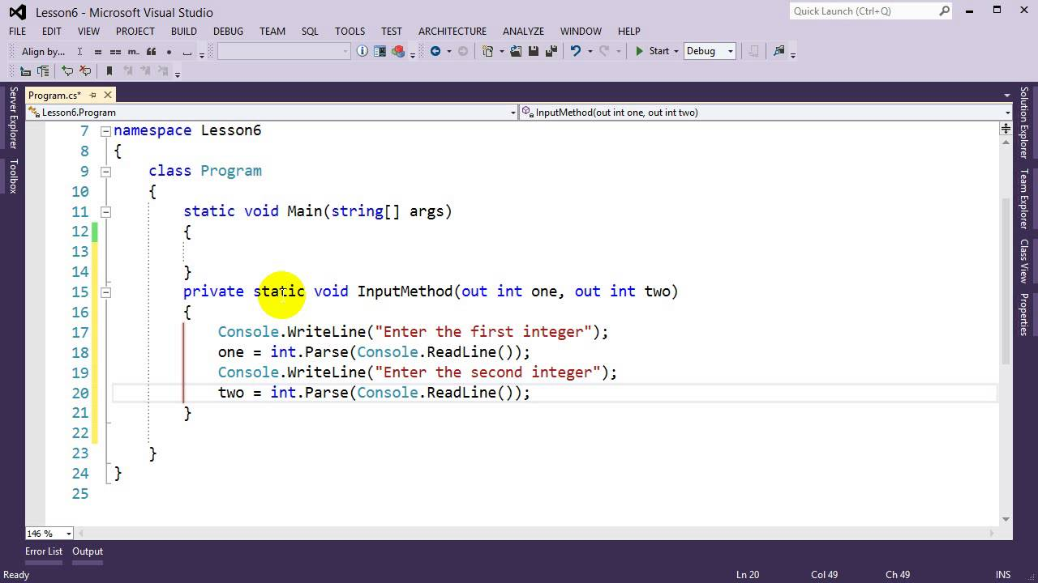
Notes:
Часто употребляется термин «метод возвращает значение», поскольку после выполнения метода происходит возврат в то место вызывающей функции, откуда был вызван метод, и передача туда значения выражения, записанного в операторе return.

Slide 78
МЕТОДЫ
Параметры используются для обмена информацией с методом. Параметр представляет собой локальную переменную, которая при вызове метода принимает значение соответствующего аргумента.
Notes:
Имя метода вкупе с количеством, типами и спецификаторами его параметров представляет собой сигнатуру метода — то, по чему один метод отличают от других. В классе не должно быть методов с одинаковыми сигнатурами.

Slide 79
Параметры методов
При вызове метода выполняются следующие действия:
Вычисляются выражения, стоящие на месте аргументов.
Выделяется память под параметры метода в соответствии с их типом.
Каждому из параметров сопоставляется соответствующий аргумент (аргументы как бы накладываются на параметры и замещают их).
Выполняется тело метода.
Если метод возвращает значение, оно передается в точку вызова; если метод имеет тип void, управление передается на оператор, следующий после вызова. При этом проверяется соответствие типов аргументов и параметров и при необходимости выполняется их преобразование. При несоответствии типов выдается диагностическое сообщение.
Notes:
Рассмотрим более подробно, каким образом метод обменивается информацией с вызвавшим его кодом.
Количество аргументов должно соответствовать количеству параметров.

Slide 80
МЕТОДЫ
Существуют два способа передачи параметров: по
значению и по ссылке.
Notes:
При передаче по значению метод получает копии значений аргументов, и операторы метода работают с этими копиями. Доступа к исходным значениям аргументов у метода нет, а следовательно, нет и возможности их изменить.
При передаче по ссылке (по адресу) метод получает копии адресов аргументов, он осуществляет доступ к ячейкам памяти по этим адресам и может изменять исходные значения аргументов, модифицируя параметры.

Slide 81
параметры-значения;
параметры-ссылки — описываются с помощью ключевого слова ref;
выходные параметры — описываются с помощью ключевого слова out;
параметры-массивы — описываются с помощью ключевого слова params.
Notes:
В C# для обмена данными между вызывающей и вызываемой функциями предусмотрено четыре типа параметров:

Slide 82
Параметры-значения
void Р( int х )
Notes:
Имя параметра может быть произвольным. Параметр х представляет собой локальную переменную, которая получает свое значение из вызывающей функции при вызове метода.

Slide 83
Параметры-ссылки
void Р( ref int х )
Notes:
Во многих методах все величины, которые метод должен получить в качестве исходных данных, описываются в списке параметров, а величина, которую вычисляет метод как результат своей работы, возвращается в вызывающий код с помощью оператора return

Slide 84
ВЫХОДНЫЕ ПАРАМЕТРЫ
Довольно часто возникает необходимость в методах, которые формируют несколько величин, например, если в методе создаются объекты или инициализируются ресурсы.

